Slide 1
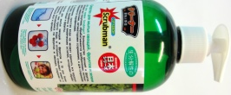
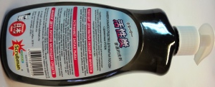
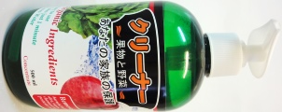
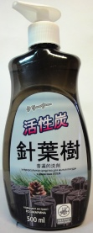
Японская серия моющих средств
премиум класса, в состав которых входят только органические компоненты.
Sсrubman Средство для мытья посуды с древесным углем и экстрактом розмарина.
Концентрированный гель на основе органических ингредиентов. Входящий в состав древесный уголь – великолепный природный адсорбент, который впитывает загрязнения, поглощает запахи, в том числе запахи рыбы.
Состав: вода очищенная, глицерин, бетаин на основе жирных кислот кокосового масла, модифицированная глюкоза, фруктовые кислоты, растительный экстракт, активированный уголь.
ГОСТ Р 51696-2000
Флакон ПЭТ Крышка «флип-топ Фера люкс»
Sсrubman Средство для мытья фруктов, овощей, зелени. Концентрированное средство на основе органических ингредиентов. Отлично отмывает химические вещества и парафины, находящиеся на поверхности овощей и фруктов. Состав: вода очищенная, глицерин, бетаин на основе жирных кислот кокосового масла, модифицированная глюкоза, фруктовые кислоты, растительный экстракт.
ГОСТ Р51696-2000
Флакон ПЭТ, Дозирующий насос.

Slide 2
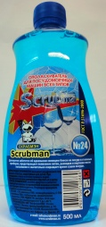
Гигиенические очистители, ополаскиватели для стиральных и посудомоечных машин
Sсrubman.
Гигиенический очиститель для стиральных машин. Разработан специально для чистки загрязнений внутри стиральной машины. Эффективно устраняет неприятные запахи, очищает от бактерий и грязи, обеспечивая чистоту и свежесть стиральной машины. Состав: карбонат натрия 5-15% кислородный отбеливатель 15-30%, 5-15% цеолиты, лимонен, ароматизирующие добавки. ГОСТ Р 51696-2000 Коробка 250 гр.
Sсrubman №24.
Ополаскиватель для посудомоечных машин. Специальное жидкое средство. Деликатно заботится о блеске на посуде и столовых приборах. Предотвращает появление пятен, разводов, подтеков. Состав: не менее 5% анионных ПАВ, стабилизатор, ароматические вещества. Флакон ПЭТ 500 мл. Резьбовая крышка.

Slide 3
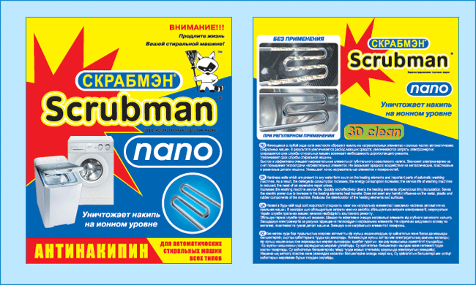
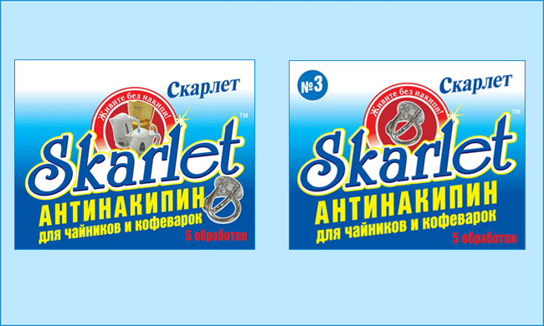
Средства для снятия и предотвращения накипи
Средства для очистки накипи. Быстро и эффективно очищают нагревательные элементы бытовой техники от известкового налета. Существенно уменьшают износ нагревательных элементов и поверхностей. Не оказывают негативного влияния на металлические, пластиковые, резиновые детали. Все компоненты средств биоразлагаемы. Не наносят вреда окружающей среде.
.
Sсrubman №1
Антинакипин для экспресс-очистки накипи в автоматических стиральных машинах. Состав: органическая кислота, комплексообразователь.
ГОСТ Р 51696-2000 Коробка 250 гр.
Sсarlet №3
Концентрированный биоочиститель для удаления накипи для чайников и кофеварок.
Состав: органическая кислота, комплексообразователь.
ТУ 2383-0017353-7191-2004
Коробка 100 гр. (5пакетов по 20 гр.)

Slide 4
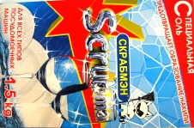
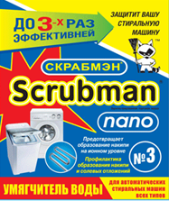
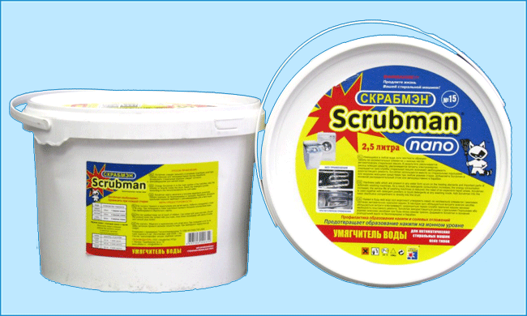
Средства для предотвращения образования накипи
Sсrubman №3
Средство для предотвращения образования накипи (умягчитель воды)для всех типов автоматических стиральных машин. Состав : триполифосфат натрия, карбонат натрия.
ГОСТ Р 51696-2000. Коробка 750 гр.
Sсrubman №15
Средство для предотвращения образования накипи (умягчитель воды)для всех типов автоматических стиральных машин. Состав: триполифосфат натрия, карбонат натрия.
ГОСТ Р 51696-2000. Ведерко 1800 гр.
Sсrubman №22
Специальная соль для умягчения водопроводной воды, удаления из нее примесей и предотвращения образования накипи для посудомоечных машин.
Состав: хлорид натрия.
Коробка1500 гр.

Slide 5
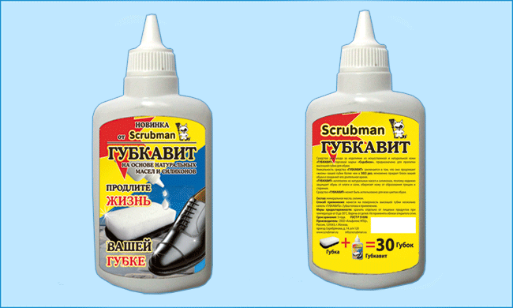
Средство для ухода за изделиями из искусственной и натуральной кожи
"ГУБКАВИТ« (для заправки обувных губок)
Губкавит флакон ПЭТ 100 г.

